Slide 1
LÓGICA DE PROGRAMAÇÃO
Operadores Aritméticos
Expressões Aritméticas
Entrada e Saída de Dados
Expressões Relacionais
Operadores Relacionais
Operadores Lógicos

Slide 2
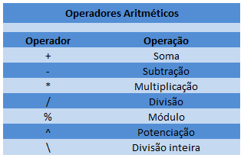
Operadores Aritméticos

Slide 3
Expressões Aritméticas
X <- 5 * 4
Y <- 5 ^ 2
Z <- 8 % 2
W <- 18 / 8
K <- 14 \ 7
M <- W + X
N <- M – K
N <- ((Y + X) * (X - Y))
O <- (N - Y + X) + ((X + Y) * (Y - X))

Slide 4
Entrada e Saída de Dados
Instrução Leia - Lê valores digitados no teclado e os armazena em variáveis na memória.
leia (variável1, variável2).
Exemplo: leia(idade) // armazena um dado na variável idade

Slide 5
Entrada e Saída de Dados
Instrução Escreva- Escreve (“imprime”) dados na tela do computador. Esses dados podem ou não estarem armazenado em variáveis.
escreva(valor1, valor2...)
Exemplo:
escreva(20) // Escreve na tela o valor 15
Escreva(valor) // Escreve na tela o conteúdo da variável valor

Slide 6
Entrada e Saída de Dados
Prática
Algoritmo SOMAR_DOIS_NÚMEROS
var
x, y, z: inteiro
Inicio
Escreva (“Entre com dois números para x e y”)
leia(x)
leia(y)
z <- x+y
Escreva (z)
fimalgoritmo

Slide 7
Entrada e Saída de Dados
Var
// Seção de Declarações das variáveis
x, y, z : inteiro
Inicio
escreval("Digite o valor de X")
leia (x)
escreval("Digite o valor de Y")
leia(y)
z <- x+y
escreval("O valor é:" , z)
Fimalgoritmo

Slide 8
Expressões Relacionais
A <- 5
B <- 6
A < B
A = B
B <> A + 1
A * 2 >= B
( B <= 8 + ((A * A ))-(B - 6))

Slide 9
Operadores Relacionais
OPERADOR | OPERAÇÃO
= | IGUAL A
<> | DIFERENTE DE
> | MAIOR QUE
< | MENOR QUE
>= | MAIOR OU IGUAL A
<= | MENOR OU IGUAL A

Slide 10
Operadores Lógicos
Ou operadores Booleanos( por causa do matemático inglês que desenvolveu a álgebra que trata 0 e 1)
Permitem trabalhar com múltiplas condições relacionais na mesma expressão
Os mais usados são: e, ou e não ou AND, OR e NOT
Retornam, como se espera, valores lógicos

Slide 11
Operador Lógico E
Condição A | Condição B | Resultado
Falso | Falso | Falso
Verdadeiro | Falso | Falso
Falso | Verdadeiro | Falso
Verdadeiro | Verdadeiro | Verdadeiro

Slide 12
Operador Lógico OU
Condição A | Condição B | Resultado
Falso | Falso | Falso
Verdadeiro | Falso | Verdadeiro
Falso | Verdadeiro | Verdadeiro
Verdadeiro | Verdadeiro | Verdadeiro

Slide 13
Operador Lógico Não
Entrada | Saída
Falso | Verdadeiro
Verdadeiro | Falso

Slide 14
Prática
var
V, F : logico
Inicio
V <- Verdadeiro
F <- Falso
Escreval (V)
escreval (V)
escreval (F)
escreval ( V = F)
escreval (F > V)
escreval (F < V)
escreval (F =! V)
Fimalgoritmo

Slide 15
Prática 2
Var
V, F, RES: logico
Inicio
V <- Verdadeiro
F <- Falso
RES <- (V e F)
(V ou V)
(F ou F)
(V ou nao (V))
(V ou nao V)
Fimalgoritmo

Slide 16
EXERCÍCIOS
1) Escreva um algoritmo que armazene o valor 10 em uma variável A e o valor 20 em uma variável B.

Slide 17
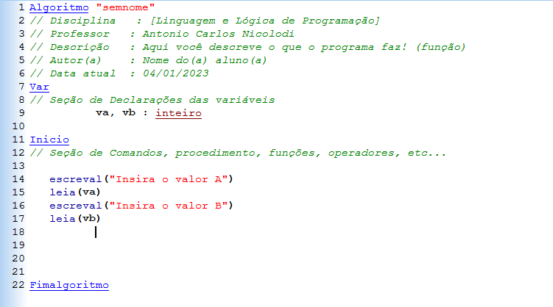
EXERCÍCIOS

Slide 18
Prática
2) Tendo as variáveis SALARIO, IR e SALLIQ, e considerando os valores abaixo. Informe se as expressões são verdadeiras ou falsas.
SALARIO | IR | SALLIQ | EXPRESSÃO | V OU F
100.00 | 0.00 | 100 | (SALLIQ >= 100,00)
200.00 | 10.00 | 190.00 | (SALLIQ < 190,00)
300.00 | 15.00 | 285.00 | SALLIQ = SALARIO - IR

Slide 19
Prática
Sabendo que A=3, B=7 e C=4, informe se as expressões abaixo são verdadeiras ou falsas. a) (A+C) > B ( )
b) B >= (A + 2) ( )
c) C = (B –A) ( )
d) (B + A) <= C ( )
e) (C+A) > B ( )

Slide 20
Prática
Sabendo que A=5, B=4 e C=3 e D=6, informe se as expressões abaixo são verdadeiras ou falsas.
a) (A > C) AND (C <= D) ( )
b) (A+B) > 10 OR (A+B) = (C+D) ( )
c) (A>=C) AND (D >= C) ( )

Slide 21
Prática
Faça um algoritmo que receba o salário-base de um funcionário. Sabendo-se que esse funcionário tem gratificação de 5% sobre o salário-base e paga imposto de 7% sobre o total.

Slide 22
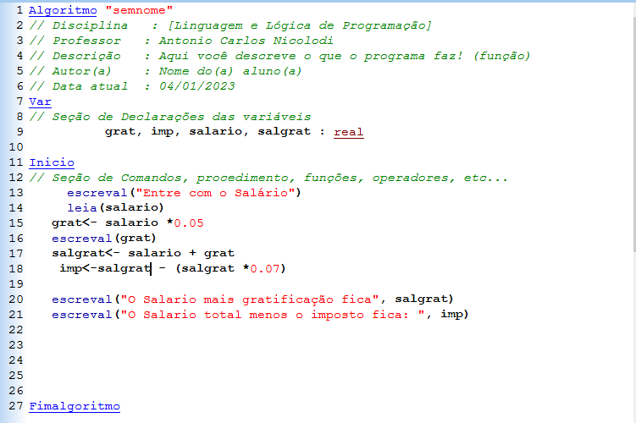
Prática

Slide 23
RESPOSTA
Algoritmo "CALCULO_SALARIO"
Var
GRAT, SALARIO, IMPOSTO, VL1, VL2, RES1, RES2: real
Inicio
GRAT <- 0.05
IMPOSTO <- 0.07
escreval("Entre com o salário")
leia(salario)
VL1 <- (SALARIO * GRAT)
escreval(VL1)
RES1<- SALARIO + VL1
escreval(RES1)
VL2 <- RES1 * IMPOSTO
escreval(VL2)
RES2 <- RES1 - VL2
escreval(RES2)
Fimalgoritmo

